Slide 1

Hemofilide İnhibitör Kavramı ve Tedavisi
Dr. Serhat Çelik
Yıldırım Beyazıt Üniversitesi, Yenimahalle Eğitim ve Araştırma Hastanesi, Ankara

Slide 2
Sunum Planı
Giriş, inhibitör nedir?
İnhibitör kavramları
Nasıl gelişir? Gelişimini etkileyen faktörler nelerdir?
İnhibitörden ne zaman şüphe edilir?
İnhibitörlü hastada yaklaşım
İmmun tolerans tedavisi
İnhibitörlü hastada akut kanama tedavisi
İnhibitörlü hastada korunma tedavisi
İnhibitör düzeyine ne sıklıkta, kimlere bakalım ?
Sonuç

Slide 3
Giriş, inhibitör nedir?
İnhibitör, faktör replasman tedavisine karşı oluşan antikorlar → tedaviyi nötralize eder.
Tedavi başarısını doğrudan tehdit eden en önemli immünolojik komplikasyondur.
Hemofili A (HA): %25–30
Hemofili B (HB): %1–5
Tedaviye yanıtsızlık → ↑ morbidite, maliyet ↑ (x5)
Notes:
Kanama olduğu takdirde kanamanın kontrolü sağlanması çok daha zor.

Slide 4
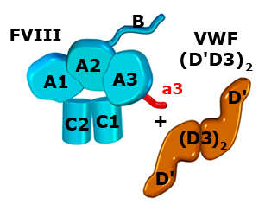
Giriş, inhibitör nedir?
FVIII/FIX'e karşı gelişen nötralizan IgG (IgG4) antikorlar
  FVIII’de C2 (en sık), A2 ve A3 bölgeleri
  Allo-antk (inh) → FVIII/FIX in direk proteolizine neden olur.
FVIII C2 domainine bağlanarak vWF e bağlanmasını engeller.
Tenaz kompleks oluşumunu ve aktivitesini engeller → trombin oluşamaz.

Slide 5
İnhibitör kavramları
Nijmegen Bethesda testi kullanılır.
Negatif < 0.6 BU/mL (HB için 0.3)
Düşük titreli 0.6-5 BU/mL
Yüksek titreli > 5 BU/mL
Geçici: kendiliğinden kaybolabilir.
Persistan: ≥6 ay devam eder, ITI gerekir.
Düşük yanıtlı: faktör replasmanına rağmen inhibitör titresinin sürekli 5 BU/mL altında olması, yükselmemesi.
Yüksek yanıtlı: faktör replasmanından genellikle 3-5 gün sonra anamnestik cevaba bağlı olarak tekrar 5BU/mL’nin üzerine çıkması.
Türk Hematoloji Derneği, Ulusal Hemofili Tanı ve Tedavi Kılavuzu 2021.

Slide 6
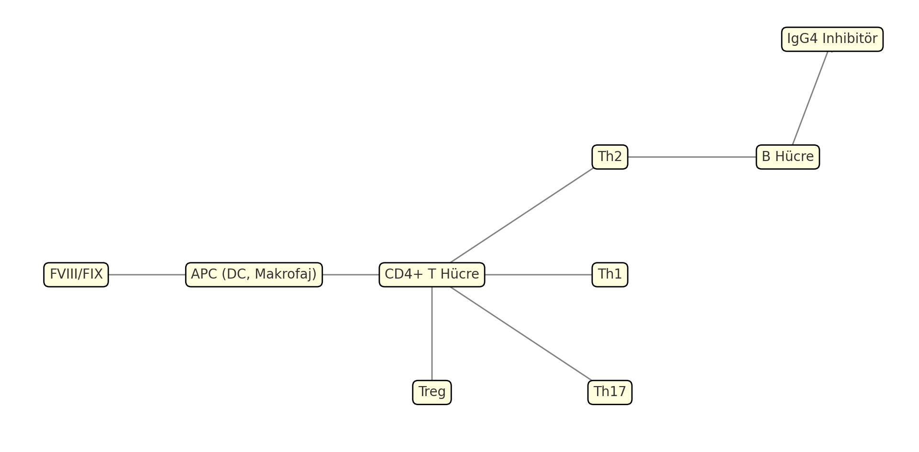
İnhibitör nasıl gelişir?
IL-4, IL-10, IL-13 salınımı
İmmün tolerans
ITI başarısıyla ilişkilidir.
Tieu KV, et al. Immune tolerance in hemophilia – from biology to clinical practice. Front Immunol. 2022.
Notes:
TH2 yanıtı baskındır
B hücre aktivasyonu → IgG1 → IgG4 inhibitör

Slide 7
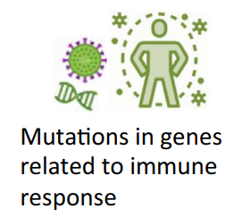
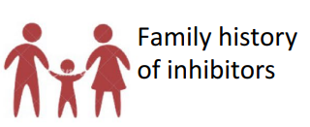
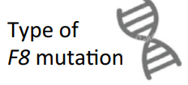
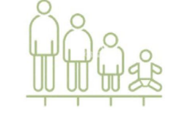
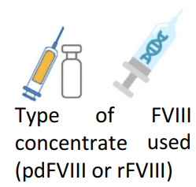
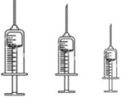
İnhibitör gelişimini etkileyen faktörler
Aile öyküsü
İmmün yanıt genlerinde polimorfizm
Etnik köken (Afrika, İspanyol)
Hemofili tipi
FVIII mutasyonu
Erken yaşta ilk ED
Genetik
Faktörler
Mikrobiyota – Epigenetik – Sitokin Yanıtı
  FOXP3 metilasyonu, miRNA’lar, BAFF
Tedavi ile ilişkili
Faktörler
Çevresel
Faktörler
İNHİBİTÖR
Aşı
Enfeksiyon
Cerrahi
Major kanama
FVIII preparatı (pdFVII / rFVIII)
Doz rejimi
Yoğun faktör maruziyeti
Hermans. J Haem Pract 2016 3(1)
Notes:
Intrın 22, büyük delesyonlar, nonsense mutasyonlar, gibi üretim durdurucu mutasyonlar (null mutasyon)
İmmun gen polimorfzmler TNF, HLA CTL4 genlernde polmorfzm

Slide 8
Ne zaman inhibitör gelişiminden şüphe etmeliyiz?
Klinik uyarıcılar
Laboratuvar uyarıcılar
Kanama önceden faktör ile durdurulabilirken artık faktöre rağmen durmuyorsa
Düzenli proflaksiye rağmen kanama ataklarının sıklığında artış
Daha uzun süreli veya yüksek dozlarda FVIII tedavisi gerekiyorsa
  Faktör replasmanı ya da karışım test ile ile aPTZ testi düzelmiyorsa, FVIII aktivitesi hedeflenen düzeylere gelmiyorsa
  Toparlanma-recovery-testinde FVIII aktivitesi oldukça düşük çıkıyorsa

Slide 9
İnhibitörlü Hemofilide Tedavi
İmmün tolerans İndüksİyonu (ITI)
Akut kanama tedavisi
Profilaksi (korunma) tedavisi

Slide 10
İmmün tolerans indüksiyonu (ITI)
Amaç
İnhibitörü ortadan kaldırmak
Ne zaman?
Persistan ve yüksek titreli inhibitörde (≥5 BU/mL)
Nasıl?
Yüksek doz FVIII ± immünsüpresyon
Ne kadar başarılı? (%60-80)
İnhibitör negatifleşir, FVIII yarılanma ömrü normale döner
Düzenli ve yüksek doz faktör verilmesinin;
T-hücrelerinde anerji,
FVIII’e spesifik antikor yapan B-hücre
farklılaşmasının inhibisyonu
anti-idiyotipik antikorların oluşması

Slide 11
İnhibitörlü hemofilide tedavi seçenekleri
1980
1990
2015
2020
aktive protrombin kompleks konsantresi
(aPCC)
Emicizumab
Mim8
Fitusiran
Concizumab
Rekombinant faktör 7a
(rFVIIa)

Slide 12
Akut Kanama Tedavisi
Baypas edici ajanlar (BPA)
 | aPCC | FVIIa
Etki mekanizması | Trombin oluşumu ile hemostazı destekler
Kaynak | Plazma türevli | Rekombinant
Faktörler | Öncelikle aktive edilmiş FVII 1-6 U FVIII koagülan antijeni ile aktive edilmemiş FII, FIX ve FX Kinin üreten sistemin faktörlerinin izleri | Aktifleştirilmiş FVII
Yarılanma Ömrü | 4-7 h | 2.6-3.1 h
Başarı şansı | %64-91 | %79-96
Kanama dozajının kontrolü/önlenmesi | 50-100 U/kg (kanama türüne göre belirlenir) bölüm) | 90 μg/kg her 2 saatte bir, hemostaz sağlanana kadar kanamanın şiddetine göre ayarlanabilir
Perioperatif yönetim dozajı | 50-100 U/kg (kanama türüne göre belirlenir) bölüm) | Ameliyattan önce 90 μg/kg, ameliyat sırasında her 2 saatte bir tekrarlayın
Tromboz riski | Olası | Olası (en üst sınır dozlar aşılırsa)
Traneksamik asitle kullanımı | Birlikte kullanılması önerilmez | Gerektiğinde birlikte kullanılabilir
Anamnestik yanıt | %30 anemnestik yanıt riski vardır | Yoktur

Slide 13
aPCC vs FVIIa
FENOC çalışması
Astermark J, Donfield SM, DiMichele DM, et al; FENOC Study Group. A randomized comparison of bypassing agents in hemo philia complicated by an inhibitor: the FEIBA NovoSeven Compar ative (FENOC) Study. Blood 2007;109(2):546–551YoungG,ShaferFE,RojasP,Seremetis S. Single 270microgkg(-1) doserFVIIavs. standard90microgkg(-1)-doserFVIIaandAPCCfor home treatment of joint bleeds in haemophilia patients with inhibitors: a randomized comparison. Haemophilia 2008;14(2): 287–294
Young ve ark.
YoungG,ShaferFE,RojasP,Seremetis S. Single 270microgkg(-1) doserFVIIavs. standard90microgkg(-1)-doserFVIIaandAPCCfor home treatment of joint bleeds in haemophilia patients with inhibitors: a randomized comparison. Haemophilia 2008;14(2): 287–29
N=48
FEIBA (85 IU/kg tek doz) ve NovoSeven (105 µg/kg × 2 doz) ile tedavi edildi.
FEIBA (%81.3) ve NovoSeven (%78.1) benzer etkinlik gösterdi, ancak hastaların bir kısmı bir ajana daha iyi yanıt verdi.
N=42
FEIBA (75 IU/kg) ile NovoSeven'in iki rejimi (3 × 90 µg/kg veya 270 µg/kg tek doz) karşılaştırıldı.
Global etkinlik benzer olsa da, tek doz 270 µg/kg NovoSeven, FEIBA'ya kıyasla ek tedavi ihtiyacını anlamlı derecede azalttı (%14 vs. %43, p=0.032).

Slide 14
aPCC vs FVIIa
aPCC
rFVIIa
Her iki ajan da inhibitörlü hemofilide etkili ve güvenlidir.
Büyük cerrahi müdahalelerde: aPCC
Anamnestik yanıt endişesi olanlar ve düşük hacim avantajı nedeniyle pediatrik hastalarda: rFVIIa
Akut kanamalarda %81-91; cerrahide %91.2 etkinlik.
Profilakside kanama sıklığını %62-72 azaltır (Pro-FEIBA çalışması).
Trombotik risk düşük (10 yılda 16 vaka).
Akut kanamalarda %70-95 etkinlik; tek doz (270 µg/kg) pratik avantaj sağlar.
Profilakside kanama sıklığını %45-59 azaltır (Konkle çalışması).
Trombotik risk <%1.
Semin Thromb Hemost 2013;39:772–778

Slide 15
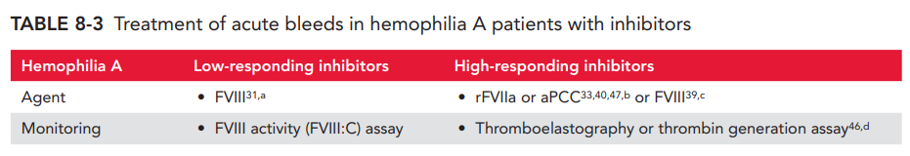


Kılavuzlara göre inhibitörlü hastada akut kanama tedavisi
HAi WFH (2020)
💉 Yüksek yanıtlı inhibitör:
- rFVIIa veya aPCC (hasta yanıtına göre)
💉 Düşük yanıtlı inhibitör:
- FVIII denenebilir (etkin FVIII düzeyi sağlanıyorsa)
HAi THD (2021)
💉 Düşük cevaplı inhibitör:
- Hemofili A’da yüksek doz (50-100 ünite/kg) FVIII, 8-12 saatte bir kullanılabilir.
💉 Yüksek yanıtlı inhibitör:
FVIIa dozu:, 2 saat ara ile 90-120 μg/kg/doz, 2-3 doz ya da 270 μg/kg tek doz
aPCC dozu: 50-100 İÜ/kg 8-12 saat ara ile 1-3 doz
Srivastava A, Santagostino E, Dougall A, Kitchen S, Sutherland M, Pipe SW,Carcao M, Mahlangu J, Ragni MV, Windyga J, Llinás A, Goddard NJ, MohanR, Poonnoose PM, Feldman BM, Lewis SZ, van den Berg HM, Pierce GF,WFH Guidelines for the Management of Hemophilia panelists and coauthors. WFH Guidelines for the Management of Hemophilia, 3rd edition.Haemophilia. 2020;26(Suppl 6):1-158. Türk Hematoloji Derneği, Ulusal Hemofili Tanı ve Tedavi Kılavuzu 2021.
Notes:
FVIIa dozu: Hafif-orta şiddetteki kanamalarda, 2 saat ara ile 90-120 μg/kg/doz, 2-3 doz ya da 270 μg/kg tek doz.- Hayatı tehdit eden şiddetli kanamalarda ya da cerrahioperasyonlarda 12 doza kadar (90-120 μg/kg/doz) ödenir

Slide 16
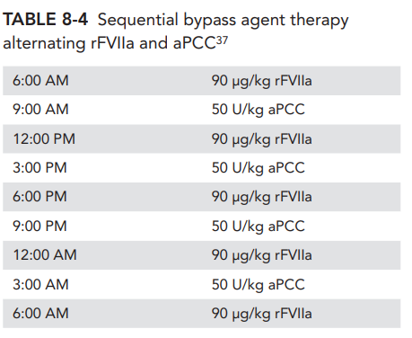
Kılavuzlara göre inhibitörlü hastada akut kanama tedavisi-2
HAi WFH (2020)
HAi THD (2021)
Eğer hemostaz sağlanamazsa ardışık (sequentional) tedaviye geçilebilir
(6 saatte bir 90 μg/kg rFVIIa, 6 saatte bir 50 Ünite/kg aPCC).
Böylece 2 4 saatlik uygulamada 3 saatte bir hasta dönüşümlü olarak rFVIIa yada aPCC alır.
Srivastava A, Santagostino E, Dougall A, Kitchen S, Sutherland M, Pipe SW,Carcao M, Mahlangu J, Ragni MV, Windyga J, Llinás A, Goddard NJ, MohanR, Poonnoose PM, Feldman BM, Lewis SZ, van den Berg HM, Pierce GF,WFH Guidelines for the Management of Hemophilia panelists and coauthors. WFH Guidelines for the Management of Hemophilia, 3rd edition.Haemophilia. 2020;26(Suppl 6):1-158. Türk Hematoloji Derneği, Ulusal Hemofili Tanı ve Tedavi Kılavuzu 2021.

Slide 17
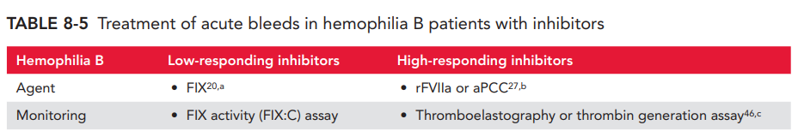
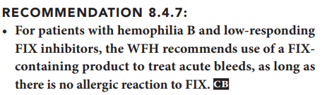
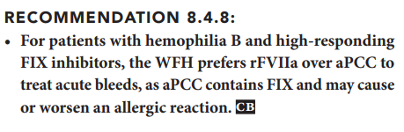
Kılavuzlara göre inhibitörlü hastada akut kanama tedavisi-3
HBi WFH (2020)
HBi THD (2021)
Hemofili B’de düşük cevaplı inhibitör varsa; %50 hastada alerjik reaksiyon gelişebildiği için yakın takiple faktör IX verilebilir, ancak hastanın anafilaksi öyküsü varsa FIX verilmez.
aPCC, FIX içerdiği ve anafilaktik reaksiyona sebep olduğu için öncelikle önerilmez.
Kanama sırasında rFVIIa verilir.
Srivastava A, Santagostino E, Dougall A, Kitchen S, Sutherland M, Pipe SW,Carcao M, Mahlangu J, Ragni MV, Windyga J, Llinás A, Goddard NJ, MohanR, Poonnoose PM, Feldman BM, Lewis SZ, van den Berg HM, Pierce GF,WFH Guidelines for the Management of Hemophilia panelists and coauthors. WFH Guidelines for the Management of Hemophilia, 3rd edition.Haemophilia. 2020;26(Suppl 6):1-158. Türk Hematoloji Derneği, Ulusal Hemofili Tanı ve Tedavi Kılavuzu 2021.

Slide 18

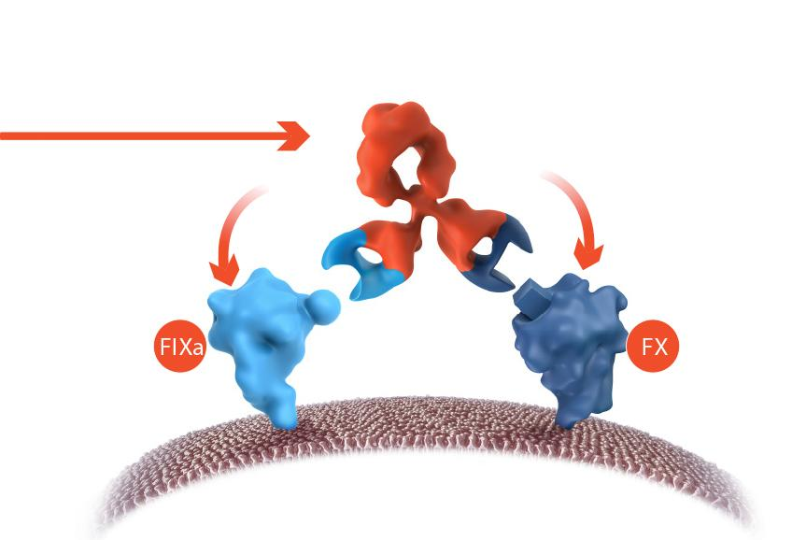
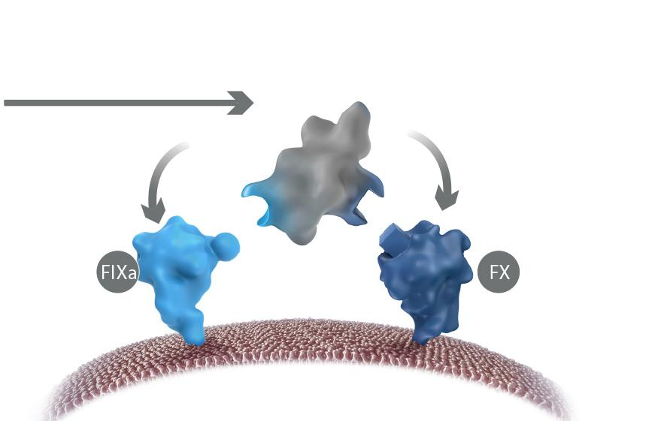
FVIIImimetik: Emicizumab
FIXa ile FX’a bağlanarak aralarında köprü oluşturur ve FVIII-mimetik etki gösterir.
FVIII ile yapısal benzerlik göstermez.
Kofaktör etkisi için aktive olmasına gerek yoktur.
İnhibitör gelişimine neden olmaz ve FVIII inhibitörlerinden etkilenmez.
Emicizumab
FAKTÖR VIIIa
HEMLIBRA® FIXa ve FX’a bağlanarak FX’u aktive eder ve pıhtılaşma kaskadının devam etmesini sağlar
FVIIIa FIX’a bağlanarak FX’u aktive eder ve pıhtılaşma kaskadının devam etmesini sağlar
Bispesifik monoklonal antikor
Referanslar: 1. Hemlibra Kısa Ürün Bilgisi. 2. Kitazawa T. ve ark. Nat Med. 2012 Oct;18(10):1570-4 3..Kitazawa T ve ark. Thromb Haemost. 2017 Jun 28;117(7):1348-1357. 4. Uchida N, et al. Blood 2016;127:1633–41. 5. Sampei Z, et al. PLoS One 2013;8:e57479. 6. Shima M, et al. N Engl J Med 2016;374:2044–53. 7. Oldenburg J, et al. N Engl J Med 2017;377:809–18. 8. Mahlangu J, et al. New Engl J Med 2018;379:811–22. 9. Pipe S, et al. Lancet Haematol 2019; In press

Slide 19
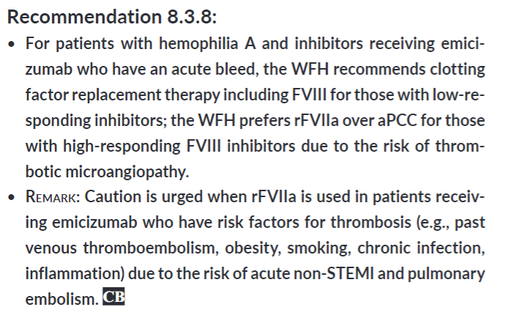
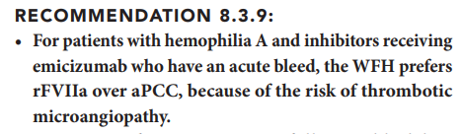
WFH (2020)
Emicizumab proflaksisi altında akut kanaması olan hastalar
Düşük yanıtlı inhibitörlü hastalar
FVIII replasmanı
Yüksek yanıtlı inhibitörlü hastalar
rFVIIa ürünü
X aPCC (tromboemboli riski)
Srivastava A, Santagostino E, Dougall A, Kitchen S, Sutherland M, Pipe SW,Carcao M, Mahlangu J, Ragni MV, Windyga J, Llinás A, Goddard NJ, MohanR, Poonnoose PM, Feldman BM, Lewis SZ, van den Berg HM, Pierce GF,WFH Guidelines for the Management of Hemophilia panelists and coauthors. WFH Guidelines for the Management of Hemophilia, 3rd edition.Haemophilia. 2020;26(Suppl 6):1-158.

Slide 20
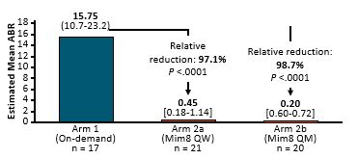
Mim8: emicizumab'dan yaklaşık 15 kat daha güçlü olan FVIII mimetik
FRONTIER: faz 3 çalışma, ≥12 yaş inhibitörlü ve inhibitörsüz hemofili A
Temel Özellikler: Kol 1 vs 2a vs 2b
Şiddetli HA: %70,6 vs %76,2 vs %80,0
FVIII inhibitör: %47,0 vs %47,6 vs %45,0
Tedavi Edilen Kanamalar için Tahmini Ortalama ABR (%95 CI):
Önceki Çalışma Kanadıkça Tedavi Grubu
Mancuso. ISTH 2024. Abstr LB 01.5.

Slide 21
Faktör Dışı Replasman Tedavisi: Yeniden Dengeleme Tedavileri
Normal
Koagülanlar
Hemofili
Antikoagülanlar
Pıhtılaşma
Pıhtılaşma
Kanama
FVIII or FIX
Kanama
Yeniden dengeleme
Pıhtılaşma
Kanama
FVIII or FIX
Düzenleyici proteinler
Concizumab PI. Mahlangu. Br J Haematol. 2023;200:240. NCT05789524. Willyard. Nature. 2014;515:S168. Young. Lancet. 2023;401:1427.

Slide 22
Hemofili İçin Yeni Tedaviler: Etki Mekanizmaları
Anti-PS mAb, Anti-PS siRNA
Thrombin (IIa)
Ca++
VII
Concizumab
Marstacimab
MG1113
XI
XIa
Doku faktör
yolağı inhibitörü
TF
Ca++
VIIa
IX
IXa
VIII
VIIIa
Ca++
Ca++
X
Xa
X
Xa
Antithrombin
Fitusiran
Thrombin (IIa)
V
Va
XIII
Prothrombin (II)
Ca++
Thrombin (IIa)
Anti-PS mAb
Anti-PS siRNA
Protein S
Protein S
Rebalancing agents
Fibrinogen (I)
Fibrin
Inhibits
Protein Ca
Thrombin (IIa)
Protein C
XIIIa
Cross-linked fibrin
Serpin PC
Anti-APC mAb
Slide courtesy of Guy A. Young, MD, University of Southern California Keck School of Medicine, Children’s Hospital Los Angeles.
Notes:
APC, activated protein C; mAb, monoclonal antibody; PC, protein C; PS, protein S; siRNA, small interfering RNA.

Slide 23
Plazmaferez
Dirençli kanamalarda ne yapalım ?
Kanamaların %10-20 sinde tek ajana yanıtsızlık
Bu durumda ;
Doz artırılır
İnfüzyon sıklığı artırılır
Hala yanıt yoksa ilaç değiştirilir
Hala yanıt yoksa ardışık-kombine tedavi planlanabilir
(tek başına aPCC dense daha az maruziyet)
Dikkat: Tromboemboli ! !

Slide 24
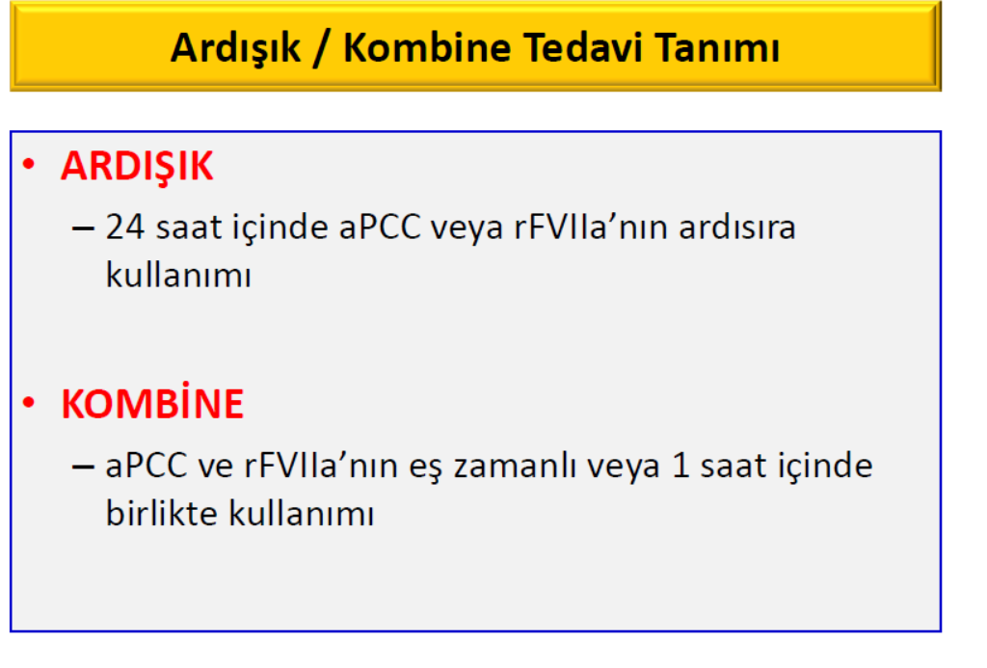
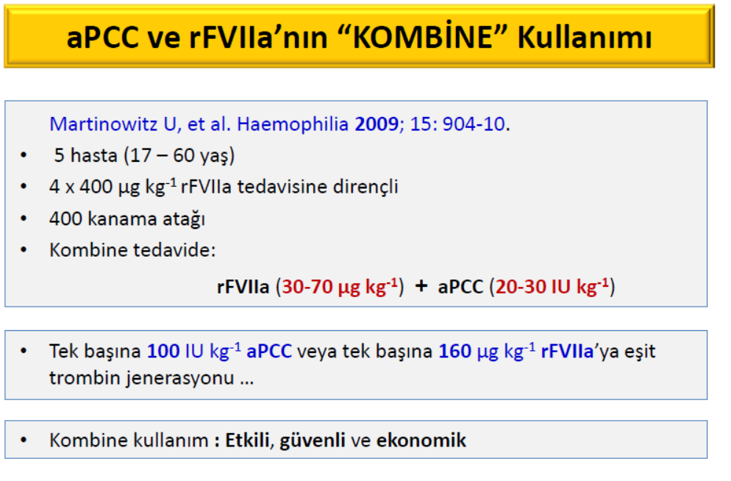
Dirençli kanamalarda yaklaşım

Slide 25
İnhibitörlü hemofilide profilaksi (korunma) tedavisi
“Profilaksi, hemofili hastalarında standart tedavi yaklaşımı olmalıdır.”
“ Sık kanaması veya yaşamı tehdit edici kanaması olan inhibitörlü hastalar profilaksi açısından değerlendirilmelidir. ”
Kime profilaksi önerilmelidir?
Faktör düzeyi ≤ % l ve/veya
Ayda >3 kanaması olan ya da hedef eklem gelişen hastalarda faktör düzeyine bakılmaksızın profilaksi önerilmelidir.
Srivastava A, Santagostino E, Dougall A, Kitchen S, Sutherland M, Pipe SW,Carcao M, Mahlangu J, Ragni MV, Windyga J, Llinás A, Goddard NJ, MohanR, Poonnoose PM, Feldman BM, Lewis SZ, van den Berg HM, Pierce GF,WFH Guidelines for the Management of Hemophilia panelists and coauthors. WFH Guidelines for the Management of Hemophilia, 3rd edition.Haemophilia. 2020;26(Suppl 6):1-158. Türk Hematoloji Derneği, Ulusal Hemofili Tanı ve Tedavi Kılavuzu 2021.
Notes:
Fiziksel/sosyal aktiviteye bağlı olarak kanama riskinin arttığı dönemler (seyahatler, iş, okul, spor aktiviteleri gibi travmayla karşılaşma olasılığının arttığı durumlar),
Kanama riskini artıran geçici tıbbi bir durum varlığı (cerrahi/girişimsel işlemlerde, kanama riskini artıran ilaç kullanımında vb., kısa süreli-düzenli koruyucu tedavi),
Düzeltilebilir bir nedene bağlı olmayan, yaşamı tehlikeye sokan (kafa içi, hipofaringeal, akciğer kanamaları vb.) veya majör kanama öyküsü varlığı.

Slide 26
Emicizumab Profilaksisi ile Sıfır Kanaması Olan Hastalar
HAVEN 1
Adults and adolescents
with inhibitors
HAVEN 2
Pediatric patients
with inhibitors
HAVEN 3
Adults and adolescents
without inhibitors
63%
77%
56%
60%
(95% CI: 44.9%-78.5%)
(95% CI: 64.8%-86.5%)
(95% CI: 38.1%-72.1%)
(95% CI: 42.1%-76.1%)
Emicizumab
Prophylaxis 1.5 mg/kg QW
(n = 35)¹
Emicizumab
Prophylaxis 1.5 mg/kg QW (n = 65)²
Emicizumab
Prophylaxis 1.5 mg/kg QW
(n = 36)³
Emicizumab
Prophylaxis 3 mg/kg Q2W
(n = 35)³
HAVEN 4
Adults and adolescents
with or without inhibitors
HAVEN 7
Infants without inhibitors
56%
55%
(95% CI: 39.7%-71.5%)
Emicizumab
Prophylaxis 3 mg/kg Q2W
(n = 30)⁵
Emicizumab
Prophylaxis 6 mg/kg Q4W
(n = 41)⁴
1. Oldenburg. NEJM. 2017;377:809. 2. Young. Blood 2019; 34:2127. 3. Mahlangu. NEJM. 2018; 379:811. 4. Pipe. Lancet Haematol. 2019; 6:e295. 5. Pipe. Blood. 2024;143:1355.

Slide 27
 | Emicizumab (Hemlibra®) | aPCC (FEIBA®) | rFVIIa (NovoSeven®AryoSeven®)
Uygulama Yolu | Subkutan: Evde uygulanabilir, hasta konforu yüksek. | İntravenöz: | İntravenöz:Sık damar yolu ihtiyacı.
Doz Sıklığı | Haftada/Ayda 1 kez: Uzun etki süresi, tedavi uyumu kolay. | Günde 2-3 kez: Yüksek doz sıklığı, hasta yükü. | Günde 3-4 kez: En sık doz gerektiren, pratik değil.
Tromboz Riski | Düşük: Çalışmada nadir olduğu doğrulandı (aPCC ile kombine kullanım dışında). | Orta/Yüksek: Faktör konsantresi nedeniyle risk artar. | Düşük (nadir)
Anamnestik Yanıt | Yok: İnhibitör gelişimine yol açmaz. | Var (%30): FVIII inhibitör riski yüksek. | Yok: İnhibitör gelişimi bildirilmemiş.
Muniz, Roberto Lucio, et al. "Efficacy/effectiveness and safety of emicizumab prophylaxis of people with hemophilia A: a systematic review and meta-analysis." Expert review of hematology 16.12 (2023): 1087-1097.

Slide 28
 | Emicizumab (Hemlibra®) | aPCC (FEIBA®) | rFVIIa (NovoSeven®AryoSeven®)
Maliyet | Yüksek başlangıç, uzun vadede ekonomik: Az doz ve hastane maliyeti tasarrufu. | Yüksek: Sık doz ve hastane gereksinimi nedeniyle maliyet artar. | Yüksek: En sık doz ve yüksek ürün maliyeti.
Etkinlik | Meta-analizde kanama oranlarını anlamlı düşürdü (ABR-all: -1.7). | %60-80 | %60
Güvenlik | Hafif yan etkiler (enjeksiyon bölgesi reaksiyonu). Ciddi AE nadir. | AE riski (tromboz, inhibitör) | Düşük AE riski, ancak sık doz pratik sorun yaratır.
Muniz, Roberto Lucio, et al. "Efficacy/effectiveness and safety of emicizumab prophylaxis of people with hemophilia A: a systematic review and meta-analysis." Expert review of hematology 16.12 (2023): 1087-1097.

Slide 29

Ülkemizde inhibitörlü hastada profilaksi
Özellik
aPCC
rFVIIa
Emicizumab
Geri Ödeme
Evet
Evet
Evet
Yükleme: 4 hafta
boyunca haftada
3mg/kg; Sonrasında:
haftada 1.5 mg/kg,
iki haftada 3 mg/kg
veya her 4 haftada 6
mg/kg
75-85 İÜ/kg, haftada
2-3 gün
90 μg/kg/günü geçmeden
her gün veya haftada
3-5 gün
Dozaj
Haftalık 4500 ünite
sınırı; inhibitör titresi
<5 BU olduğunda
profilaksi sonlanır;
düşük titreli, yüksek
yanıtlı hastalar için
yeni rapor ile devam
edilebilir
Ayda 4 ya da daha sık kanaması olan,
Faktör 8 ya da 9’a karşı
anamnestik yanıt vermesi beklenen
Sınırlamalar
>5 BU olan
tüm yaş grupları
Notes:
Emicizumab profilaksisi altında FVIII ve FVIII inhibitörü aktiveparsiyel tromboplastin zamanı (aPTZ) bazlı tek aşamalı ölçümleri etkiler, bu nedenle bovin kromojenik testi kullanılmalıdır

Slide 30
İnhibitör düzeyine ne sıklıkta, kimlere bakalım ?
Tüm hemofili hastalarında en az yılda 1 kez
Ağır hemofili PUP hastalarında risk yüksek olduğundan;
İlk 20 UG tamamlanana kadar her 5 UG sonrası
İlk 20-50 UG arasında her 10 UG sonrası
İlk 50 -150 UG ne kadar toplam 2 kez bakılması yeterlidir.
İlk 150 UG sonrası inhibitör gelişmesi çok nadirdir. (yılda 1-2 kez)
Herhangi bir nedenle (ağır kanama, cerrahi ) ardışık ≥ 5 gün yoğun faktör tedavisi alan tüm hastalarda 4. haftada inhibitör taraması yapılmalıdır.
Tüm cerrahi girişimlerden (diş çekimi ve sünnet dahil) önce
Srivastava A, Santagostino E, Dougall A, Kitchen S, Sutherland M, Pipe SW,Carcao M, Mahlangu J, Ragni MV, Windyga J, Llinás A, Goddard NJ, MohanR, Poonnoose PM, Feldman BM, Lewis SZ, van den Berg HM, Pierce GF,WFH Guidelines for the Management of Hemophilia panelists and coauthors. WFH Guidelines for the Management of Hemophilia, 3rd edition.Haemophilia. 2020;26(Suppl 6):1-158. Türk Hematoloji Derneği, Ulusal Hemofili Tanı ve Tedavi Kılavuzu 2021.
Notes:
Tüm hemofili hastalarında en az yılda 1 kez inhibitör tarama testi yapılması gerekir. Ağır hemofili hastalarında bebeklik döneminde risk yüksek olduğundan her beş FVIII kullanım günü sonrası tarama yapılması uygun olur. İlk 20 uygulama günü (UG) tamamlandıktan sonra 10 UG sonrası kontrol yapılması tavsiye edilir. İlk 50 UG tamamlandıktan sonra risk azalmaktadır. Bu dönemden sonra 6 ayda bir bakılması yeterlidir. İlk 150 UG sonrası inhibitör gelişmesi çok nadirdir. Uzun süreli profilaksi alan hastalarda yılda 1 kez yapılacak kontrol yeterlidir

Slide 31
Sonuç
İnhibitör gelişimi multifaktöriyel → genetik, immün, çevresel etkiler vardır.
Akut kanama tedavisinde BPA (aPCC ve rFVIIa) ile etkinlik ~ %90.
BPA ile yanıtsızlık durumunda 3’er saat arayla ardışık tedavi önerilmektedir.
Profilaksi tedavisinde emicizumab ülkemizde geri ödeme almıştır ve BPA’ya göre etkinlik ve yaşam kalitesi açısından daha avantajlıdır.
Bireyselleştirilmiş yaklaşım ve düzenli inhibitör tarama hem klinik sonuçları hem de yaşam kalitesini maksimize etmenin anahtarıdır.

Slide 32
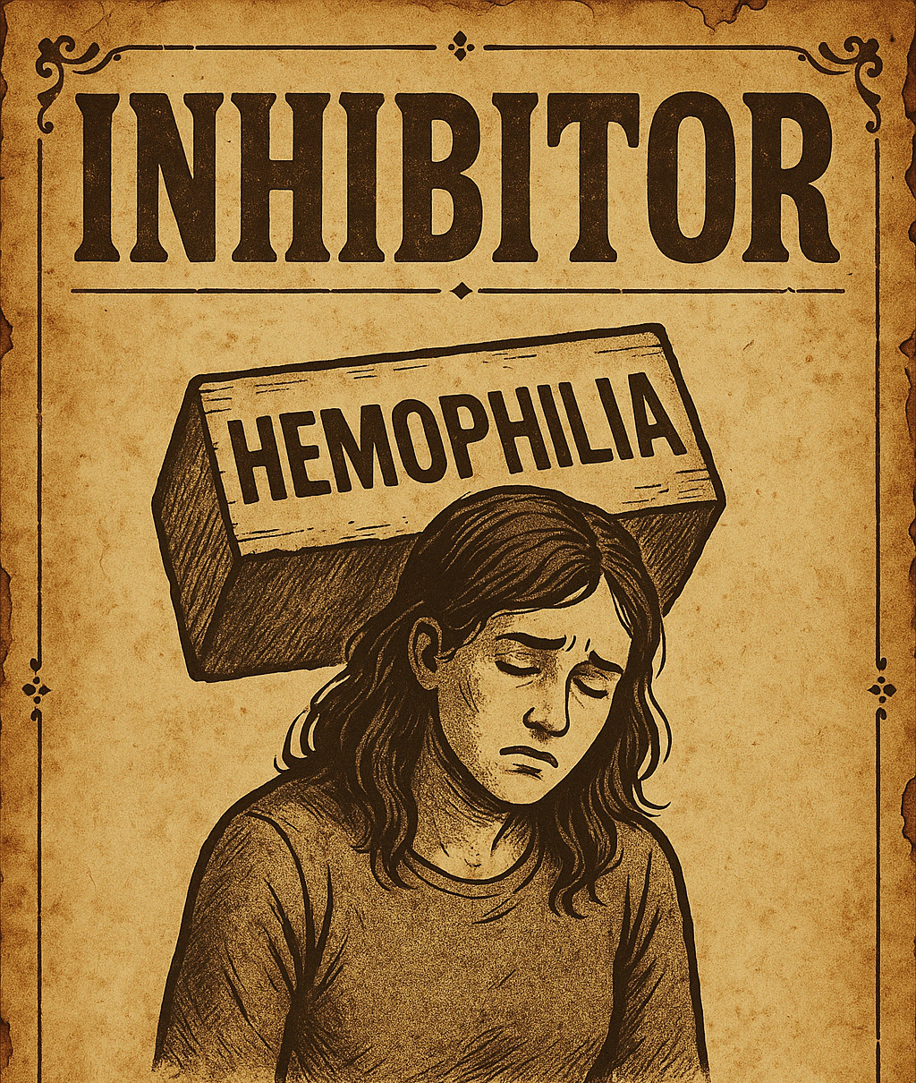

Teşekkürler

